Slide 1

Tornando as cidades mais resilientes: formação dos gestores da resiliência das cidades inteligentes
Isabel Ramos
Universidade do Minho, Portugal

Slide 2


2 ERASMUS+ PROJECTS
Competences for Resilient Smart Cities' Staff (CRISIS)
Open Data City Officer - OpenDCO
PROF. ISABEL RAMOS | PROF. VICTOR BARROS | FRANCISCO SILVA | LETICIA CUNICO | LARISSA SANTOS

Slide 3
Cidades Inteligentes Resilientes
Resilient Smart Cities (SC)
Antecipar, absorver, gerir e recuperar de grandes desastres, mudanças climáticas e outros desafios emergentes, adaptando-se às novas circunstâncias após a crise.
Utilização de tecnologia e soluções baseadas em dados para responder eficazmente aos desafios da cidade (força motriz)
Promover o desenvolvimento sustentável, o bem-estar e o crescimento inclusivo

Slide 4
Economia
Número diversificado de indústrias
Uma economia dinâmica para gerar crescimento
Condições que permitem que a inovação ocorra
Acesso a emprego, educação, serviços e formações/treinamento
Governança
Liderança e gestão claras
Adoção de abordagens estratégicas e integradas
Setor público com competências definidas
Governo aberto e transparente
Sociedade
Sociedade inclusiva e coesa
Redes ativas de cidadãos nas comunidades
Bairros seguros
Vida saudável dos cidadãos
Ambiente
Ecossistema sólido e diversificado
Infraestrutura a atender às necessidades básicas
Recursos naturais adequados disponíveis
Política coerente para o uso da terra
Áreas Impulsionadoras
Fonte: OCDE

Slide 5
Dados abertos e resiliência das cidade
Ajudam a melhorar a capacidade de resposta a desastres, permitindo uma melhor compreensão dos riscos e a implementação de estratégias de mitigação mais eficazes.
Promovem a inovação e o desenvolvimento de soluções inteligentes para os desafios urbanos.
Possibilitam a decisão baseada em evidências no planeamento da resiliência urbana, nomeadamente nas áreas de transporte, saúde pública, qualidade ambiental e resposta a emergências.
Contribuem para a integração de tecnologias inteligentes e práticas sustentáveis no desenvolvimento urbano ao apoiarem a implementação de iniciativas de cidades inteligentes, como gestão eficiente de energia, sistemas de transporte inteligentes e monitoramento ambiental, que são componentes essenciais de ambientes urbanos resilientes e sustentáveis.

Slide 6
As Responsabilidades dos Gestores
Projeto CRISIS | Projeto OpenDCO
Participar na decisão estratégica e reporte ao prefeito da cidade e/ou vereador designado; Estabelecer uma visão de resiliência convincente para sua cidade; Trabalha de forma transversal com todos os setores, departamentos e também com a comunidade local; Promover a inovação e minimizar impactos negativos; Assegurar a implementação de iniciativas proativas e não apenas reativas face às crises. | Estabelecer e supervisionar estruturas de governança de dados para garantir a qualidade, segurança e uso ético de dados abertos. Facilitar a colaboração e o engajamento com diversos stakeholders na identificação necessidades de dados. Contribuir para o desenvolvimento de políticas e estratégias de dados abertos alinhadas com os objetivos da cidade, requisitos legais e melhores práticas. Fomentar uma cultura de inovação e colaboração, promovendo o uso de dados abertos. Implementar mecanismos para monitorar o impacto e a eficácia de iniciativas de dados abertos.

Slide 7
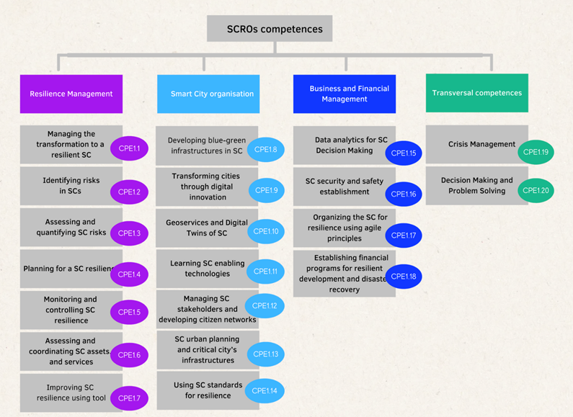
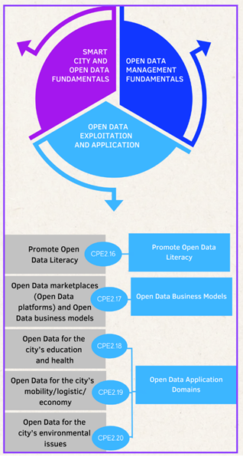
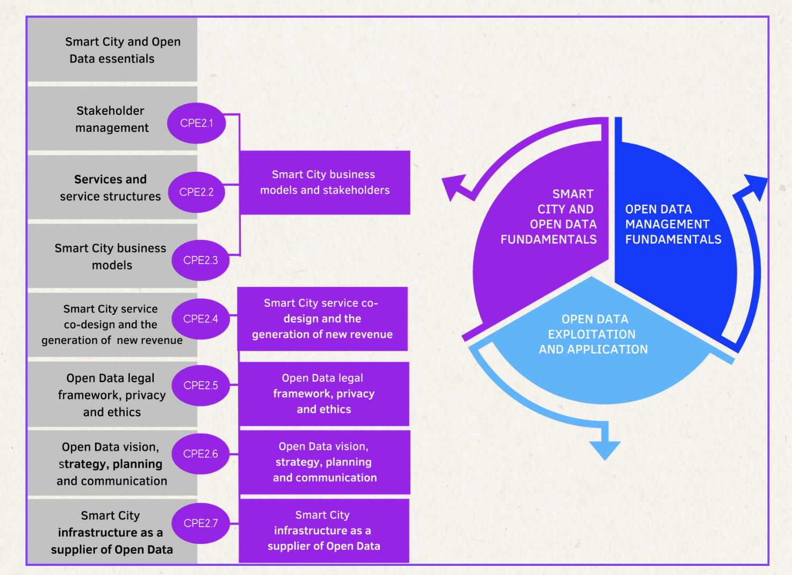
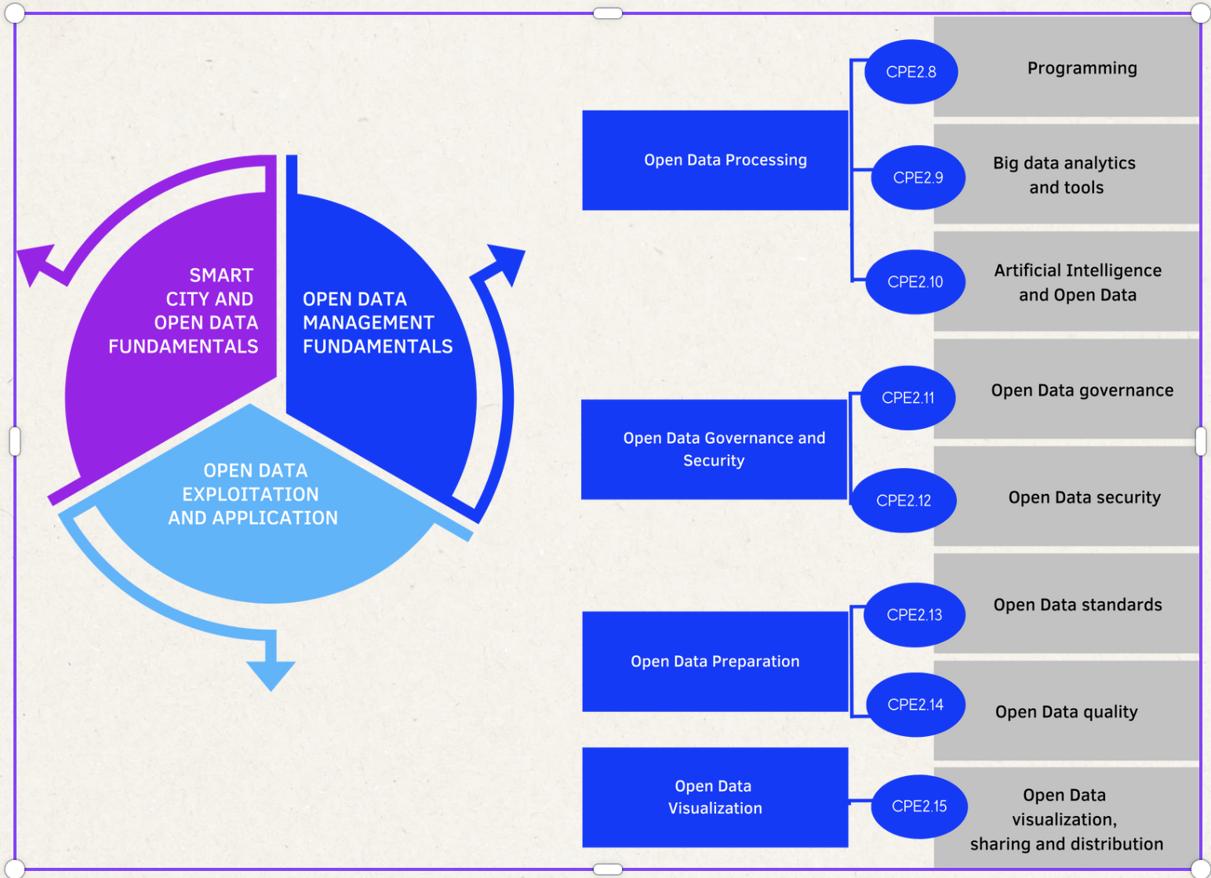
As Competências dos Gestores
Projeto CRISIS | Projeto OpenDCO

Slide 8
As ferramentas desenvolvidas
Projeto CRISIS | Projeto OpenDCO

Slide 9
Os resultados do projeto CRISIS (1/3)

Slide 11
Os resultados do projeto CRISIS (3/3)
CM Albufeira
CM Almada
CM Amadora
CM Braga
CM Cabeceiras de Basto
CM Coimbra
CM Esposende
CM Famalicão
CM Faro
CM Funchal
CM Guimarães
CM Lisboa
CM Mafra
CM Matosinhos
CM Mirandela
CM Planhoso
CM Portimão
CM Santana
CM Sessimbra
CM Tavira
CM Torres Vedras
CM Viana do Castelo
AMA – Agência para a Modernização Administrativa
ANEPC – Autoridade Nacional de Emergência e Proteção Civil
Comissão de Coordenação e Desenvolvimento Regional do Norte
Comunidade Intermunicipal do Ave – CIM do Ave

Slide 12
A visão do consórcio para o futuro
Informar as políticas Europeias sobre resiliência das cidades;
Promover a criação de formação em larga escala em resiliência das cidades e dados abertos;
Criar um observatório Europeu de competências e lacunas a colmatar com medidas ajustadas às especificidades de cada região.

Slide 13
2 ERASMUS+ PROJECTS
Competences for Resilient Smart Cities' Staff (CRISIS)
Open Data City Officer - OpenDCO
Isabel Ramos iramos@dsi.uminho.pt | Victor Barros vfbarros@dsi.uminho.pt

